Slide 1
吴青云
消除障碍小游戏

Slide 2
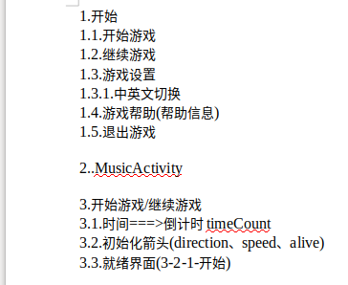
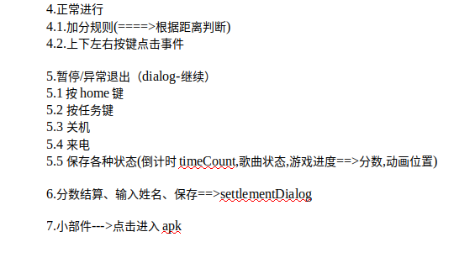
一、初步计划
消除障碍小游戏

Slide 3
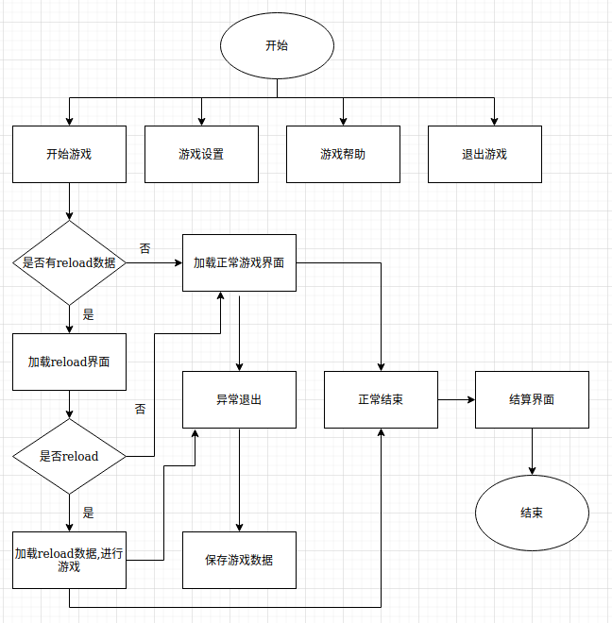
二、主要流程
消除障碍小游戏

Slide 4
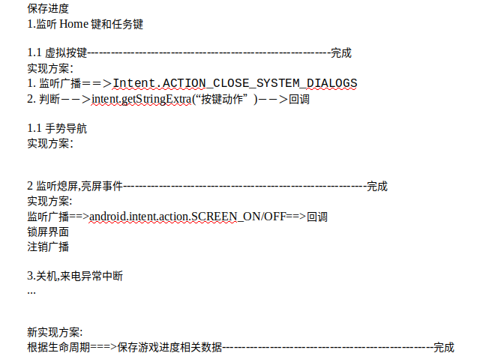
三、任务计划
消除障碍小游戏

Slide 5
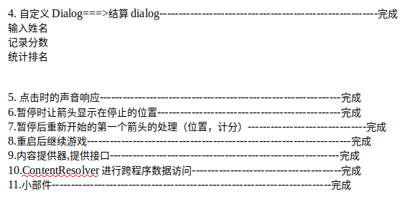
三、任务计划
消除障碍小游戏

Slide 6
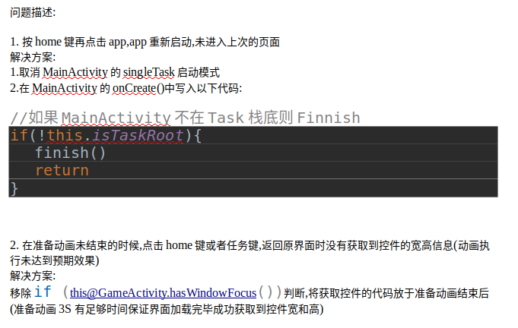
四、主要问题
消除障碍小游戏

Slide 7
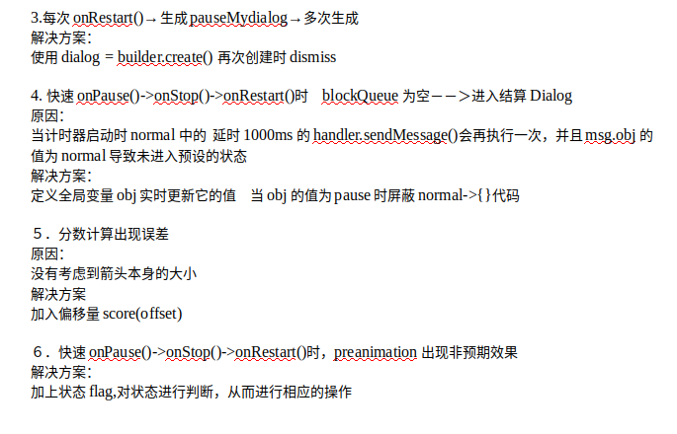
四、主要问题
消除障碍小游戏

Slide 8
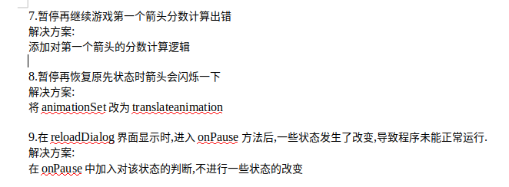
四、主要问题
消除障碍小游戏

Slide 9
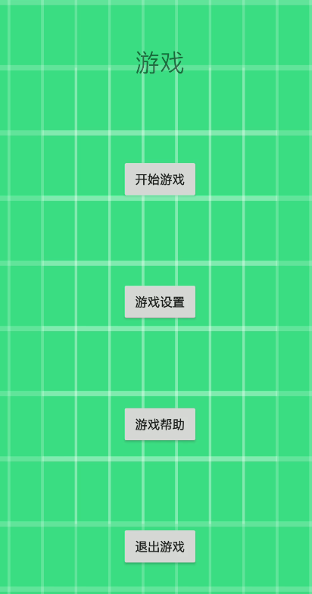
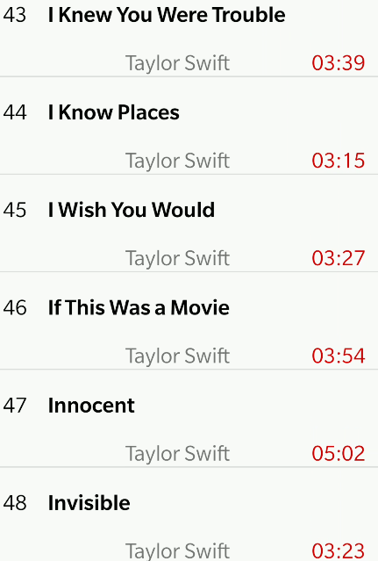
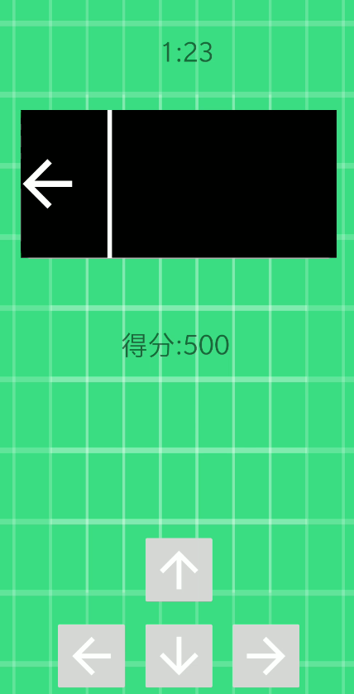
六、效果展示
消除障碍小游戏

Slide 10


